Slide 1

Paura o voglia di volare
Un salto per volare in alto

Slide 2
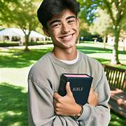
Programma
Prima parte : il Sé
Seconda parte : paura di volare
Terza parte : voglia per volare
Quarta parte : un salto per volare

Slide 3

Prima parte : il Sé
Il Sé
Sostegno al Sé

Slide 4
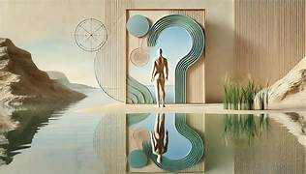
Il Sé
Cos’è
sviluppo
È la parte più intima di noi
Si sviluppa durante la vita
Dipende dall’idea che uno ha di sè + il giudizio degli altri
L’idea di sé è legata all’autostima e dipende dalla interiorizzazione delle figure genitoriali
Il giudizio degli altri è variabile

Slide 5

Sostegno al Sé
Si lede il Sé
Si rinforza il Sé
Parolacce
Punizioni
castighi
Tollerando
Ammonendo
Chiedendo scusa

Slide 6
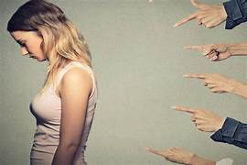
Seconda parte : paura di volare
Nel corpo
Nel pensiero
Nella identità e affetti
Paura e dipendenza

Slide 7
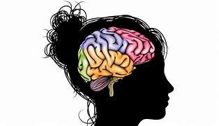
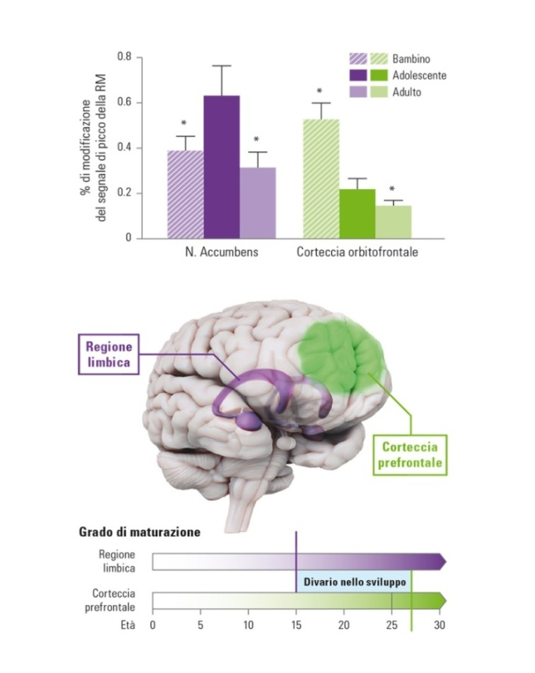
il motore evolutivo
Il risveglio della natura
Lo sviluppo fisico
Lo sviluppo del pensiero
Lo sviluppo emotivo-affettivo

Slide 8
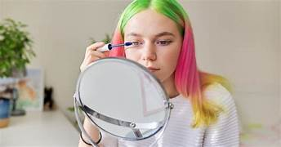
Nel corpo
Regole dei cambiamenti
Peso
Altezza
sessuali

Slide 9

Nel pensiero
Pensiero ipotetico deduttivo
Assolutizzazioni e Idealizzazioni
Drammatizzazione ed esaltazione

Slide 10
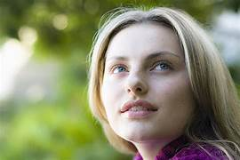
Identità e affetti
Crisi d’identità
Iniziazioni alla ricerca del sé e come difesa della paura
innamoramenti

Slide 11
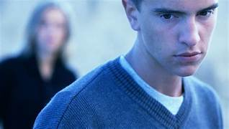
Paura
Io chi sono ?
Spinte interiori ed emozioni a mille
Spinte fisiche e pornografia
Dipendenze
Social al massimo

Slide 12
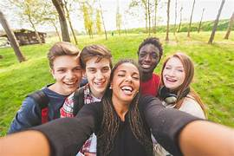
Terza parte : voglia di volare
Il desiderio profondo in noi
L’immagine di Dio come fonte di gioia
I valori per essere liberi

Slide 13
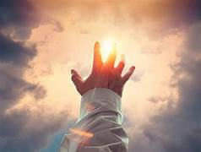
Il desiderio profondo in noi
Cos’è
Come si realizza
È la presenza dell’amore in noi
È la spinta verso il massimo del bene
Seguendo l’amore
Mediante le relazioni di amicizia vere
Cristo è il modello dell’amore e dell’amare

Slide 14
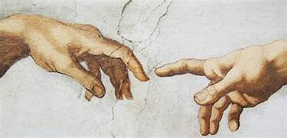
Immagine di Dio
Siamo relazione
Siamo programmati per l’amore
Il vero genera gioia e il falso tristezza
È sempre possibile ricominciare
Terzo orecchio e l’infinito in noi

Slide 15
I valori per essere liberi
Fare sport inclusivo
Non drammatizzare
Vivere in gruppo
L’amicizia che si impara e si educa
Ricominciare sempre

Slide 16
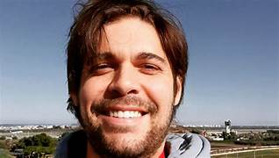
Quarta parte : un salto per volare
L’ educatore
La relazione educativa
La magna carta della relazione

Slide 17
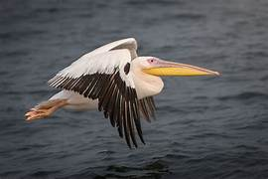
I’ educatore
pellicano
Educatore
Vola in alto
Vede i pesci nel mare e li mastica
E li dona ai piccoli come loro sono in grado di prenderli
Ha un rapporto personale con la propria coscienza e con Dio
Propone la vita i valori della vita
Mediante la relazione educativa matura

Slide 18
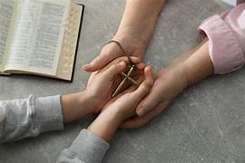
La relazione educativa
Esodo
Atteggiamenti
La novità dell’educare : senza pregiudizi
Carattere
Relazione
Amore
Dalla dipendenza da noi all’attesa
Il positivo
Il presente
Il contratto educativo

Slide 19
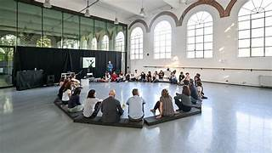
La magna carta educativa
Prendere atto dei pensieri dell’altro ( ascolto pieno )
Mai ledere il sé ( evitare parolacce e castighi )
Chiedere scusa ( sbagliare è umano e si può sempre ricominciare )
Vedere il positivo e lodare con pertinenza
Il linguaggio ternario : empatia ( il Padre ) realtà ( il Figlio) sostegno ( lo Spirito Santo)

